Slide 1

计算机与操作系统
第十一讲 并发程序设计
南京大学软件学院

Slide 2
Linux进程通信实例
Notes:
什么是顺序程序，什么是进程的并发性，

Slide 3
Linux进程通信实例
1、信号
2、管道通信
3、信号量
4、Socket通信

Slide 4
参考书
UNPv1: UNIX Network Programming, Volume 1 [Stevens 1998]
UNPv2: UNIX Network Programming, Volume 2 [Stevens 1998]
APUE1: Advanced Programming in the UNIX Environment: Second Edition [Stevens 2005]
TCPv1: TCP/IP Illustrated, Volume 1 [Stevens 1994]
TCPv2: TCP/IP Illustrated, Volume 2 [Stevens 1995]
TCPv3: TCP/IP Illustrated, Volume 3 [Stevens 1996]
费翔林主编, 李敏、叶保留编著, Linux操作系统实验教程, 2009

Slide 5
信号
对中断的模拟，也称软中断信号或软中断
  让进程知道发生一个特定事件
  发给非运行进程的信号必须由内核保存，直到进程恢复执行
  阻塞一个信号要求信号的传递被延迟，直到解除阻塞
Notes:
<date/time> 03:10
1

Slide 6
信号事件来源
硬件来源
  硬件操作，如按Ctrl+C
  硬件故障
软件来源
  常用信号发送函数，如kill(), raise(), alarm()
  非法运算

Slide 7
信号分类
不可靠信号
  信号值小于SIGRTMIN
  进程每次处理信号后，将信号响应函数设置为默认动作，需调用signal() 重新安装信号
可靠信号
  信号值介于SIGRTMIN和SIGRTMAX之间
  新信号安装函数sigaction()和信号发送函数sigqueue()

Slide 8
信号生命周期
信号诞生
信号注册
信号传递
信号注销
信号诞生
  触发信号的事件发生
信号注册
  内核更新目标进程的数据结构，将信号加入进程的未决信号集，并将信号所携信息保存到某个sigqueue结构中
信号传递
  执行相应信号处理函数或改变目标进程的执行状态
信号注销
  进程从核心空间返回用户空间时都检测是否有信号等待处理
    若存在等待处理且未被阻塞的未决信号，则将其在未决信号链中占有的结构卸掉(对实时进程只删除sigqueue结构)
Notes:
<date/time> 03:10
1

Slide 9
信号挂起
信号可以保留不可预知的挂起时间
  给定类型的信号可以由进程选择性地阻塞，在取消阻塞前进程将不接收这个信号
  进程执行一个信号处理程序的函数时，通常“屏蔽”相应的信号，即自动阻塞这个信号直到处理程序结束

Slide 10
挂起信号队列
有些系统调用可向整个线程组发送信号
  如kill()和rt_sigqueueinfo()
有些系统调用只能向特定进程发送信号，如
  tkill()和tgkill()
如果一个挂起信号被发送给某个特定进程，则这个信号是私有的，保存在私有挂起信号队列
如果被发送给整个线程组，则是共享的，保存在共享挂起信号队列

Slide 11
进程对信号的响应方式
忽略信号
  进程忽略接收到的信号，不做任何处理
  SIGKILL和SIGSTOP不能忽略
    不能为SIGKILL和SIGSTOP设置新的信号处理函数
缺省操作
  Linux内核为信号提供默认处理程序处理
  进程可通过signal()/sigaction()指定进程对某个信号的处理行为
捕获信号
  类似中断处理程序，一旦捕获到相应信号，执行对应的信号处理函数

Slide 12
task_struct中与
信号处理相关的成员
struct signal_struct *signal
  信号描述符结构，指向进程信号描述符
struct sighand_struct *sighand
  包含信号处理函数描述符的数组，信号作为数组序号
sigset_t blocked, real_blocked
  被阻塞信号的掩码，每种信号类型对应一个元素
struct sigpending pending
  维护本进程中的未决信号
sigset_t saved_sigmask
  保存信号掩码
  定义TIF_RESTORE_SIGMASK时恢复信号掩码

Slide 13
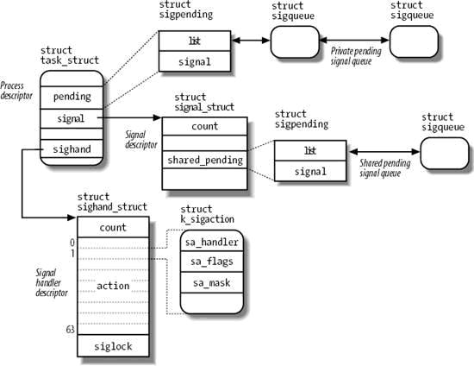
task_struct信号处理
相关数据结构关系图
Notes:
<date/time> 03:10
1

Slide 14
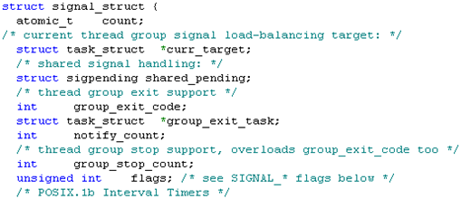
struct singal_struct
数据结构说明
信号描述符被属于同一线程组的所有进程共享
  count字段表示共享该结构的进程个数
信号描述符没有自己的互斥锁
  共享信号描述符意味共享信号处理结构sighand_struct，因此锁住信号处理结构也意味着锁住信号结构
Notes:
<date/time> 03:10
1

Slide 15
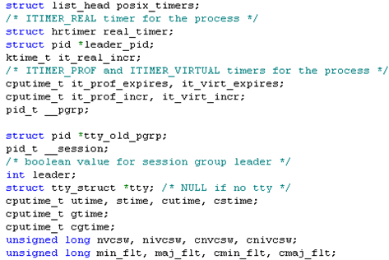
struct singal_struct
数据结构说明(续)
Notes:
<date/time> 03:10
1

Slide 16
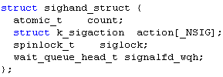

struct sighand_struct
数据结构说明
包括信号处理函数结构的数组
  每个信号作为数组的序号，确定数组中的一个处理函数
  k_sigaction结构既包含对用户态进程隐藏的特性，也通过sigaction结构包含用户态可见的特性
    在X86平台上k_sigaction结构只是简化为sigaction的单个sa结构

Slide 17
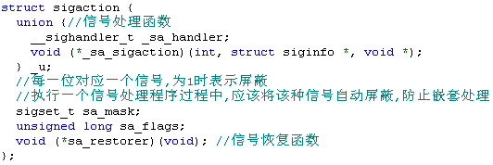

struct sigaction数据结构说明
sigset_t
  信号位图

Slide 18


struct sigpending数据结构说明
  维护本进程中的未决信号，包括挂起信号及阻塞信号
    有信号到达时signal相应为1
  sigqueue描述特定信号所携信息，并指向下一个sigqueue结构
Notes:
<date/time> 03:10
1
struct sigpending {
struct list_head list;
sigset_t signal;
}

Slide 19
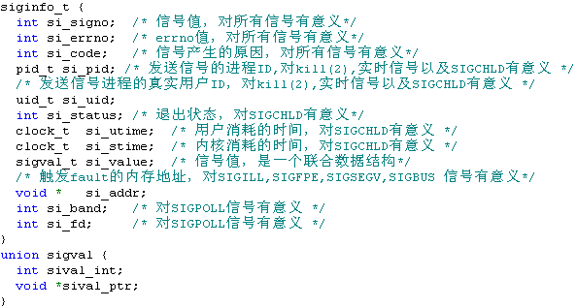
siginfo_t数据结构说明

Slide 20
信号处理函数
信号安装函数
  signal(), sigaction()
信号发送函数
  kill(), sigqueue(), raise(), alarm(), setitimer(), pause()
信号集操作函数
  sigemptyset(), sigfillset(), sigaddset(), sigdelset(), sigismember(), sigprocmask()

Slide 21
信号安装函数—signal()
原型定义
  void (*signal(int signum, void (*handler)(int)))(int);
参数说明
  signum：待设置处理方法的信号
  handler：处理函数，也可以是SIG_IGN或SIG_DFL
    SIG_IGN：忽略该信号的操作函数
    SIG_DFL：缺省信号操作函数
返回值
  成功时，返回新安装信号处理函数handler的值
  失败时，返回SIG_ERR
底层系统调用
  sys_signal(int sig, __sighandler_t handler)

Slide 22
信号安装函数—sigaction()
原型定义
  int sigaction(int signum, const struct sigaction *act, struct sigaction *oact);
参数说明
  signum：待设置处理方法的信号
  act：信号处理函数相关信息
    为空时，以缺省方式对信号处理
  oact：保存该信号的原先处理函数信息，一般选NULL
说明
  SIGKILL和SIGSTOP不能通过sigaction注册使用
  act和oact为空时，将检查信号的有效性
底层系统调用
  sys_sigaction(int sig, const struct old_sigaction __user *act, struct old_sigaction __user *oact)

Slide 23
signal()与sigaction()的区别
不同点
  signal()
    只能为指定的信号设置信号处理函数
    安装的信号不能向信号处理函数传递信息
  sigaction()
    不仅可设置信号处理函数
    还可设置进程的信号掩码，返回设置之前的sigaction结构
相同点
  共用同一个内核函数do_sigaction()

Slide 24
信号发送函数—sigqueue()
功能
  主要针对实时信号，支持带有参数信号，与函数sigaction()配合使用
函数原型
  int sigqueue(pid_t pid, int signo, const union sigval sigval_t)
参数说明
  pid：接收信号的进程ID
  signo：待发送信号
  sigval_t：信号传递的参数(4字节)
说明
  调用sigqueue()时，sigval_t被拷贝到信号处理函数
  sigqueue()发送非实时信号时
    sigval_t包含的信息仍然能够传递给信号处理函数
    仍然不支持排队，所有相同信号都被合并为一个信号

Slide 25
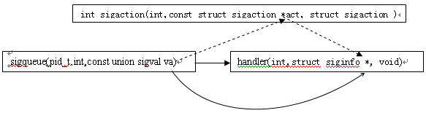
sigqueue()向信号传递
附加消息的流程
sigqueue()的第三个参数是sigval联合数据结构
  调用sigqueue()时，该数据结构中的数据将被拷贝到信号处理函数sigaction()的第二个参数
  这样，就可在发送信号的同时让信号传递一些附加信息

Slide 26
信号发送函数—kill()
功能
  向进程或进程组发送一个信号
函数原型
  int kill(pid_t pid, int sig);
参数说明
  pid：接收信号的进程(组)的进程号
    pid>0：发送给进程号为pid的进程
    pid=0：发送给当前进程所属进程组里的所有进程
    pid=-1：发送给除1号进程和自身以外的所有进程
    pid<-1：发送给属于进程组-pid的所有进程
  sig：发送的信号
    sig=0：不发送信号

Slide 27
信号发送函数—kill()(续)
返回值
  成功时，返回0
  错误时，返回-1
说明
  发送进程必须拥有root权限或其UID或EUID与接收进程的UID或SID相同时，才可以向接收进程发送信号
与sigqueue()区别
  sigqueue()比kill()传递更多的附加信息
  sigqueue()只能向一个进程发送信号
    若signo=0，将执行错误检查，不发送任何信号
      常用于检查pid的有效性及当前进程是否有权限向目标进程发送信号

Slide 28
信号发送函数—raise()
功能
  向自身发送信号
函数原型
  int raise(int sig);
参数说明
  sig：发送的信号
    sig=0：不发送信号
返回值
  成功时，返回0
  错误时，返回-1
说明
  raise()可以通过kill( )实现，raise(signo)等价于
    kill(getpid( ), signo);

Slide 29
信号发送函数—alarm()
功能
  设置定时器，当计时时间到达时，向进程发出SIGALRM信号
函数原型
  unsigned int alarm(unsigned int seconds);
参数说明
  seconds：等待秒数
    seconds为0时，取消先前设置的闹钟，返回剩余时间
      若之前未设闹钟，则返回0
说明
  alarm()只发送一次信号
  若需重复设定定时器，则要多次调用alarm()函数

Slide 30
信号发送函数—setitimer()
功能
  设置定时器，支持多种定时器
函数原型
  int setitimer(int which, const struct itimerval *value, struct itimerval *ovalue);
struct itimerval结构定义
  struct itimerval {
  struct timeval it_interval; /*定时器周期*/
  struct timeval it_value; /*定时器剩的时间，为0时发信号*/
  };
struct timeval结构定义
  struct timeval {
  long tv_sec; /*秒*/
  long tv_usec; /*微秒，1秒=1000000微秒*/
  };

Slide 31
信号发送函数—setitimer() (续)
参数说明
  which：逻辑定时器类型
    ITIMER_REAL：按实际时间计时，计时到达时向进程发送SIGALRM信号
    ITIMER_VIRTUAL：计算进程在用户态执行的时间，计时到达将发送SIGVTALRM信号给进程
    ITIMER_PROF：进程在用户态及核心态执行时都计时
      计时到达将发送SIGPROF信号给进程
      与ITIMER_VIRTUAL是一对，该定时器经常用来统计进程在用户态和核心态花费的时间
  value：指明定时器的时间
  ovalue：如果不为空，则保存上次调用设定的值
返回值
  成功时，返回0
  错误时，返回-1

Slide 32
信号发送函数—pause()
功能
  使当前进程暂停，进入睡眠状态，直到被信号所中断
函数原型
  int pause(void);
返回值
  -1
举例
  使用alarm( )和pause( )实现sleep( )功能

Slide 33

信号集操作函数
信号集定义
函数原型
  int sigemptyset(sigset_t *set);
    初始化信号集合set，将set设置为空
  int sigfillset(sigset_t *set);
    初始化信号集合，将信号集set设置为包含所有信号的集合
  int sigaddset(sigset_t *set, int signo);
    将信号signo加入到信号集set中
  int sigdelset(sigset_t *set, int signo);
    将信号signo从信号集set中删除
  int sigismember(sigset_t *set, int signo);
    查询信号signo是否在信号集set中

Slide 34
信号操作函数
—sigprocmask( )
功能
  通过信号集set修改进程的信号阻塞集
函数原型
  int sigprocmask(int how, const sigset_t *set, sigset_t *oset);
参数
  how：函数操作方式
    SIG_BLOCK：增加一个信号集到当前进程的阻塞集中
    SIG_UNBLOCK：从当前阻塞集中删除一个信号集
    SIG_SETMASK：将当前信号集设置为信号阻塞集合
  set：当前进程的信号集
  oset：保存当前进程的信号阻塞集
说明
  在使用之前需先设置好信号集合set

Slide 35
其他信号处理函数
sigpending(sigset_t *set))
  获取当前进程的未决信号集
  set保存返回结果
sigsuspend(const sigset_t *mask))
  在接收到某个信号之前，临时用mask替换进程的信号掩码，并暂停进程执行，直到收到信号为止
  sigsuspend返回后将恢复调用之前的信号掩码
  信号处理函数完成后，进程将继续执行
  该系统调用始终返回-1，并将errno设置为EINTR

Slide 36
2、管道通信
Notes:
什么是顺序程序，什么是进程的并发性，

Slide 37
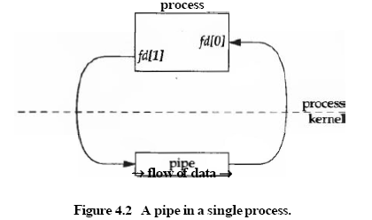
管道(pipe)

Slide 38
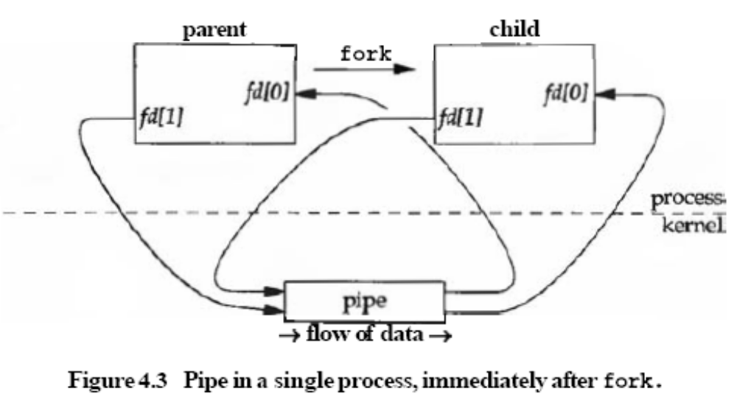
管道(pipe)

Slide 39
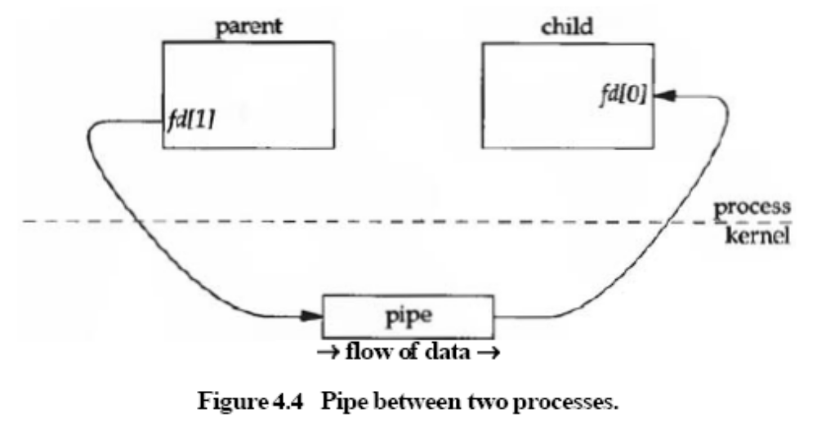
管道(pipe)

Slide 40
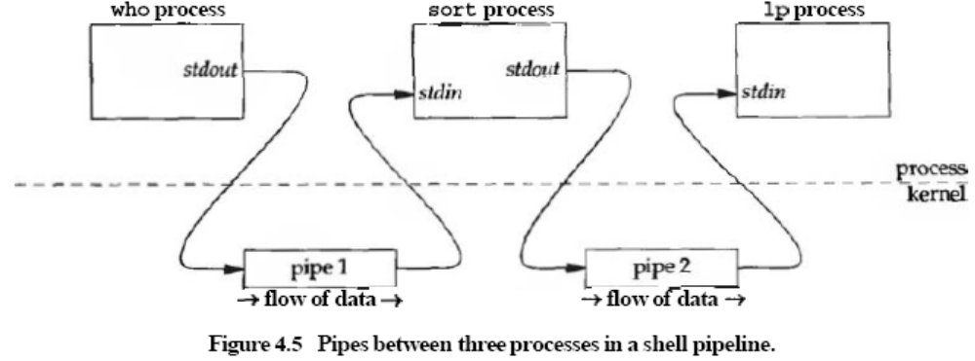
管道(pipe)

Slide 41
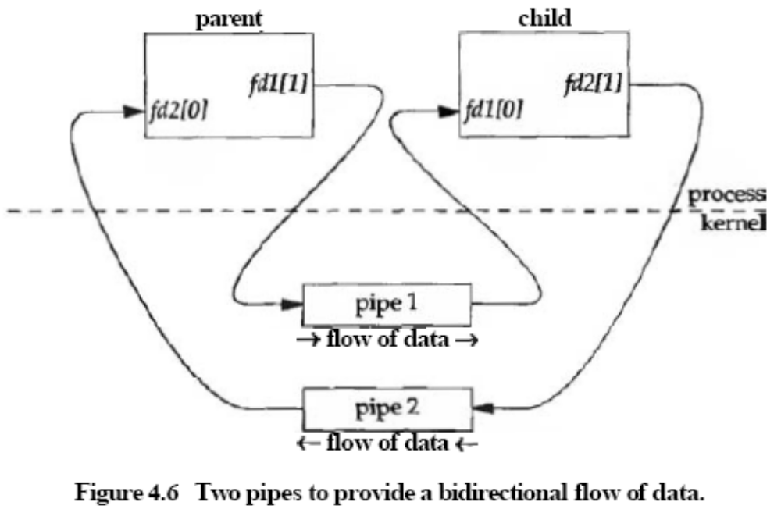
管道(pipe)

Slide 42
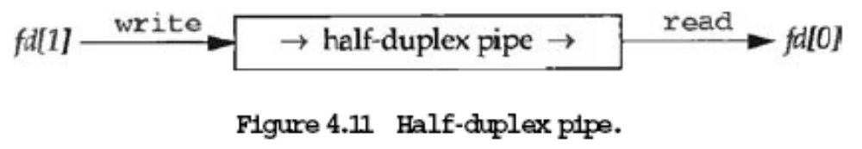
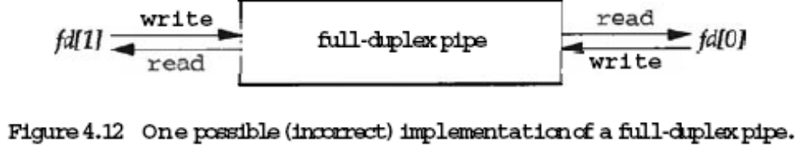
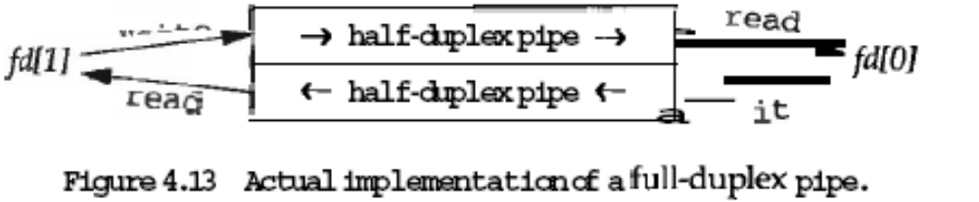
管道(pipe)

Slide 43
管道(pipe)
也称匿名管道，是所有Unix都提供的一种IPC机制
对管道两端进程而言，是一个只存在于主存的特殊文件
管道是半双工的，数据只能向一个方向流动
  一个进程将数据写入管道，另一进程从管道中读取数据
  写入的内容添加在管道缓冲区的末尾，每次都是从缓冲区头部读出数据
双向通信的建立
  需要建立起两个管道
使用限制
  只能用于具有亲缘关系的进程之间
    如父子进程或兄弟进程之间

Slide 44

Linux中的管道实现
管道作为一组VFS对象来实现，没有对应磁盘映象
  Linux 2.6将这些VFS对象组织成pipefs特殊文件系统来加速其处理
  有了pipevsfs后，管道被完全整合到VFS层，内核可以以命名管道或FIFO方式处理之

Slide 45
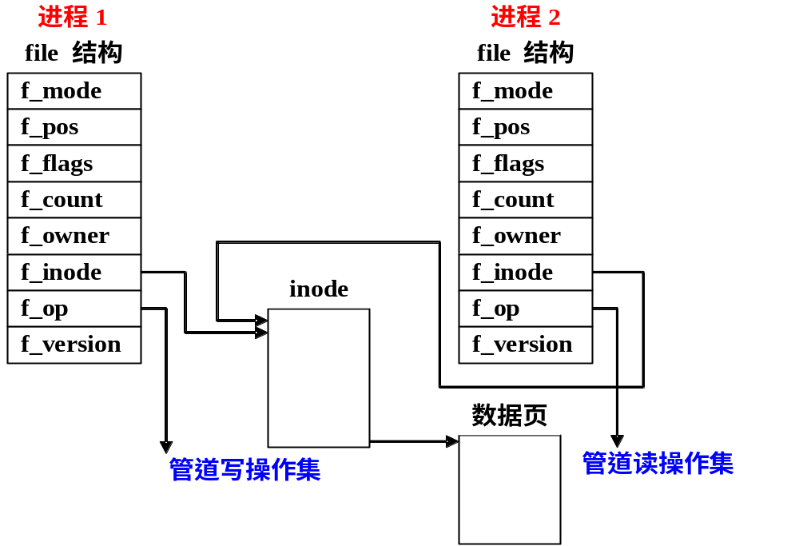
Linux中的管道实现
内核为每个管道创建一个索引节点对象和两个文件对象
  索引节点指向同一个物理页
  一个文件对象用于读，另一个文件对象用于写

Slide 46
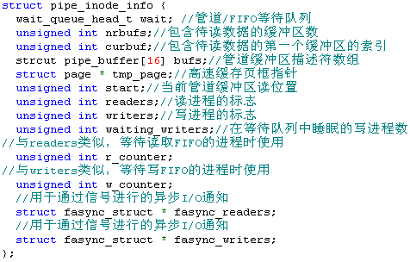
struct pipe_inode_info数据结构

Slide 47
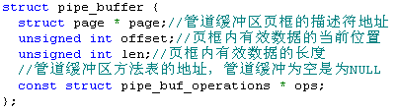
struct pipe_buffer数据结构
除一个索引节点对象和两个文件对象外，每个管道还都一个自己的管道缓冲
  实际上是一个单独的页，其中包含已写入管道等待读出的数据
  在linux 2.6.10后，每个管道(及FIFO)可使用16个数据缓冲
  pipe_buf_operations支持的方法
    map(), unmap(), release()

Slide 48
匿名管道的建立
基本函数
  int pipe(int filedes[2]);
参数说明
  filedes[2]描述管道两端
    filedes[0]只能用于读，称为管道读端
    filedes[1]只能用于写，称为管道写端
    若试图从写端读，或者向读端写都将导致错误发生
返回值
  成功时返回0，失败时返回-1
说明
  基本文件I/O函数都可用于管道
    如close()、read()、write()等
低层系统调用
  sys_pipe( )-->do_pipe()

Slide 49
匿名管道创建流程
为管道的读通道分配一个文件对象和文件描述符
为管道的写通道分配一个文件对象和文件描述符
调用get_pipe_inode()函数分配索引节点并初始化
  在pipefs中分配一个新的索引节点
  分配pipe_inode_info数据结构
    设置pipe_inode_info的curbuf和nrbufs字段为0，并将bufs数组中的管道缓冲区对象的所有字段设为0
    将pipe_inode_info的r_counter和w_counter设为1
    将pipe_inode_info的readers和writers设为1
分配一个目录项对象，将两个文件对象和索引节点对象连接在一起
将新索引节点插入pipefs特殊文件系统
将两个文件描述符返回给用户态进程

Slide 50
pipe()系统调用说明
发出pipe()系统调用的进程是最初唯一一个可以读写新管道的进程
  pipe_inode_info的readers和writers设为1
    只要仍有某个进程打开相应管道的文件对象，这两个字段就应该设置为1
    如果相应的文件对象已经被删除，这两个字段设为0
    创建新进程不会增加这两个字段的值
      但父进程使用的所有文件对象的引用计数器的值都会增加
      因此，即使父进程死亡，这个对象也不会被释放，管道仍然会一直打开给子进程使用

Slide 51
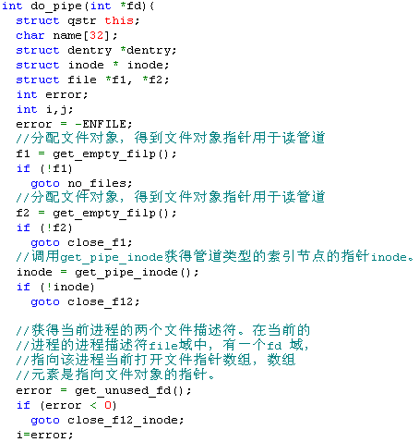
do_pipe()内核代码

Slide 52
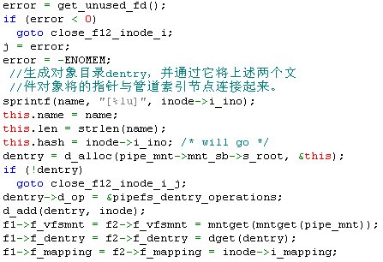
do_pipe()内核代码(续)

Slide 53
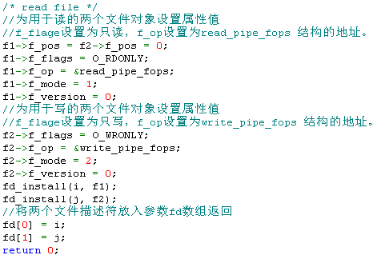
do_pipe()内核代码(续)

Slide 54
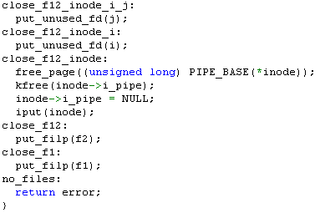
do_pipe()内核代码(续)

Slide 55
匿名管道的释放
只要进程对管道相关的一个文件描述符调用close()系统调用，内核就对相应的文件对象执行fput()函数，减少它的引用计数器的值
  若计数器为0，该函数将调用这个文件操作的release方法
release方法由pipe_read_release()/pipe_write_release()完成
  这两个函数都调用pipe_release()
  pipe_release()将检查readers和writers是否等于0
    若是，则调用所有管道缓冲区的release方法，向伙伴系统释放所有管道缓冲区页框，此外，还是释放由tmp_page字段指向的高速缓存页框
    否则函数唤醒在管道的等待队列上睡眠的任一进程，使它们可以识别管道状态的变化

Slide 56
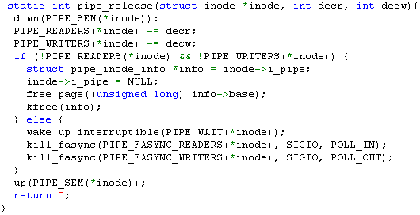
pipe_release()核心代码

Slide 57
匿名管道的读操作
进程调用read()系统调用
  内核最终调用与该文件描述符相关的文件操作表中所找到的read()方法
  在管道情形下，read方法将指向pipe_read()函数
  该系统调用可能以两种方式阻塞当前进程
    系统调用开始时管道缓冲区为空
    管道缓冲区没有包含所请求的字节(n个字节)，写进程在等待缓冲区的空间时，曾经被置为休眠
管道缓存内容大小p | 至少有一个写进程 |  |  | 无写进程
 | 阻塞读 |  | 非阻塞读
 | 休眠写 | 非休眠写
p=0 | 拷贝n个字节并返回n，当缓冲区为空时等待数据 | 等待并拷贝数据，返回大小 | 返回EAGAIN | 返回0
0<p<n |  | 拷贝p个字节并返回p
p>=n | 拷贝n个字节并返回n

Slide 58
匿名管道的写操作
进程调用write()系统调用
  内核最终调用pipe_write()函数
  如果管道没有读进程，写进程发送SIGPIPE信号
  管道缓冲区一有空闲区域，写进程将试图写入数据
  如果读进程不读出管道缓冲区中的数据，那么写操作将一直阻塞
可用缓冲区大小p | 至少有一个读进程 |  | 无读进程
 | 阻塞写 | 非阻塞写 | 发送SIGPIPE信号并返回-EPIPE
p<n<=4096 | 等待，直到有n-p字节被释放，拷贝n个字节，并返回n | 返回-EAGAIN
n>4096 | 拷贝n个字节(必要时等待)并返回n | 如果p>0，就拷贝p个字节并返回p；否则返回-EAGAIN
p>=n | 拷贝n个字节并返回n

Slide 59
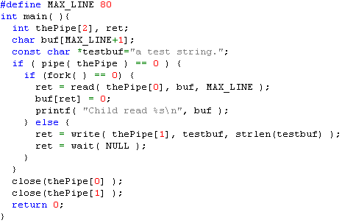
匿名管道示例

Slide 60
有名管道
匿名管道缺点
  没有名字，只能用于具有亲缘关系的进程间通信
FIFO(有名管道)
  严格遵循先进先出的读写规则
  有名字，FIFO的名字包含在系统的目录树结构中，支持无亲缘关系的进程按名访问
  类似管道，在文件系统中不存在数据块，而是与一块内核缓冲区相关联
    read和write操作也由pipe_read()和pipe_write() 实现
与匿名管道主要区别
  FIFO索引节点出现在系统目录树上而不是pipefs特殊文件系统中
  FIFO是一种双向通信管道，可以以读/写模式打开一个FIFO

Slide 61
有名管道的建立
基本函数
  int mkfifo(const char * pathname, mode_t mode);
参数说明
  pathname：创建的FIFO名字
  mode：规定FIFO的读写权限
返回值
  成功时返回0
  失败时返回-1
  若路径名存在，则返回EEXIST错误
说明
  一般文件的I/O函数都可用于管道，如open(), close(), read(), write()等

Slide 62
有名管道的open()
打开规则
  打开操作是为读而打开FIFO
    若已有进程为写而打开该FIFO，则当前打开操作将成功返回
    否则，可能阻塞直到有相应进程为写而打开该FIFO(当前打开操作设置未设置O_NONBLOCK标志)
    或立即返回(当前打开操作设置O_NONBLOCK标志)
  打开操作是为写而打开FIFO
    如果已经有进程为读而打开该FIFO，则当前打开操作将成功返回
    否则，可能阻塞直到有相应进程为读而打开该FIFO(当前打开操作未设置O_NONBLOCK标志)
    或者，返回ENXIO错误(当前打开操作设置O_NONBLOCK标志)

Slide 63
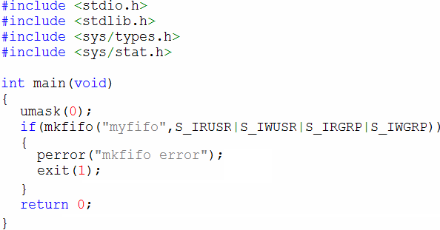
有名管道举例
createfifo.c

Slide 64
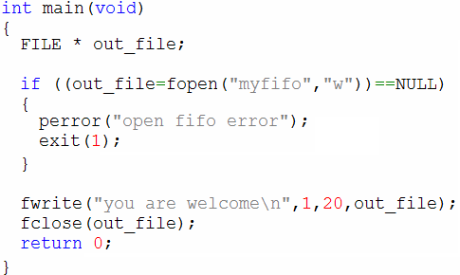
有名管道举例
writefifo.c

Slide 65
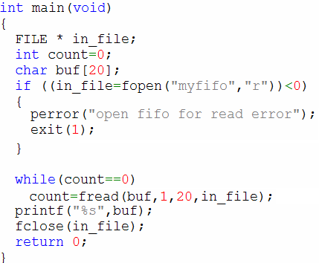
有名管道举例
readfifo.c

Slide 66
3、信号量
Notes:
什么是顺序程序，什么是进程的并发性，

Slide 67
IPC信号量与信号量集
IPC信号量
  信号量是具有整数值的对象，表示可用资源的数量(IPC信号量资源)
    申请资源时减1，资源不足时
      进程可睡眠等待
      也可立即返回
  进程间可以利用信号量实现同步和互斥
IPC信号量集
  信号量的集合
  用于多种共享资源进程间的同步

Slide 68
IPC信号量特点
每个IPC信号量(IPC信号量资源)都是一个或多个信号量值的集合
  同一个IPC资源可以保护多个独立、共享的数据结构
  资源分配过程中，必须将每个 IPC信号量资源内的信号量(原始信号量)个数指定为semget()函数的一个参数
    IPC信号量资源个数的缺省上限为128
    IPC资源内原始信号量的缺省个数界限为250
  System V IPC信号量提供了一种失效安全机制，支持取消对信号量的操作
Notes:
当进程死亡时，所有IPC信号量都可恢复成原来的值

Slide 69
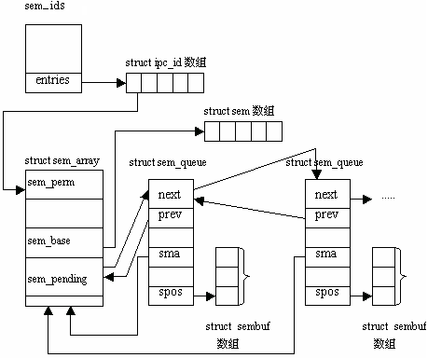
IPC信号量各数据结构之间的关系

Slide 70

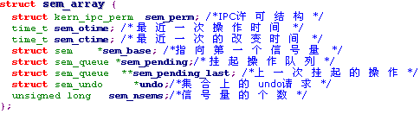
IPC信号量与信号量集结构定义
定义位置
  include/linux/sem.h
信号量结构定义
信号量集合结构定义

Slide 71
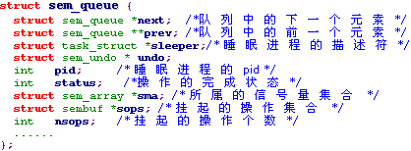
sem_queue结构定义
功能
  内核为每个IPC信号量资源都分配一个挂起请求队列，标识正在等待数组中一个或多个原始信号量的进程
    nsops：挂起操作所涉及的原始信号量的个数
    sops：指向描述每个信号量操作的整型数组
  每个进程的task_struct也维护一个sem_queue链表
    struct sem_queue *semsleeping;

Slide 72
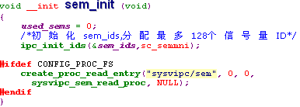
信号量的初始化
  sem_init()系统调用
  初始化全局变量semid_ds
  代码位置：ipc/sem.c
  初始化semid_ds，并在/proc文件系统中加上信号量文件

Slide 73
信号量的基本操作—semget()
功能
  创建一个新信号量或打开一个存在的信号量
函数原型
  int semget(key_t key, int nsems, int flag)
参数说明
  nsems
    打开/创建的信号量集包含的信号量数
    最大值定义：#define SEMMSL 250[Linux/sem.h]
    若显式打开一个现有信号量集合，则nsems可忽略
返回值
  调用成功返回信号量描述字
  失败时返回-1

Slide 74
newary系统调用
功能
  分配新的信号量集的大小
    ipc_alloc()
  将信号量集中的成员sem_perm加到全局结构sem_ids中
    ipc_addid()

Slide 75
信号量的基本操作—semop()
功能
  增加/减小信号量值，相应于对共享资源的释放和占有
函数原型
  int semop(int semid, struct sembuf *sops, unsigned nsops);
参数说明
  semid
    信号量集ID
  sops
    指向类型为sembuf的一个数组
  nsops
    sops指向的数组大小
返回值
  调用成功返回0
  失败返回返回-1

Slide 76

sembuf结构
定义位置
  /inclide/linux/sem.h
  sem_num
    指明对信号量集的哪一个信号操作
  sem_op作说明
    >0：释放资源
    =0：wait-for-zero
    <0：申请资源
  sem_flg说明
    IPC_NOWAIT：当期望的操作无法完成时，直接返回
    SEM_UNDO：自动释放标记

Slide 77
信号量的基本操作—semctl()
功能
  对信号量进行控制，可用于删除一个信号量
函数原型
  int semctl(int semid, int semnum, int cmd, union semun arg);
参数说明
  cmd
    指定具体的操作类型
  arg
    设置或返回信号量信息
返回值
  调用成功返回0
  失败时返回-1

Slide 78
信号量的基本操作
—semctl(续)
cmd命令类型
  IPC_STAT：将信号量集的信息复制到arg ，此时第二个参数无用
  IPC_SET：与上一个操作相反
  IPC_RMID：删除信号量集，不使用第四个参数
  GETALL/SETALL：获取/设置所有信号量的值
  GETVAL/SETVAL：获得/设置指定信号量的值
  GETNCNT：返回等待semnum所代表信号量的值增加的进程数
  GETPID：返回最后一个对semnum所代表信号量执行semop操作的进程ID
  GETZCNT：返回等待semnum所代表信号量的值变成0的进程数

Slide 79

信号量的基本操作
—semctl(续)
struct seminfo{
int semmap;//信号量集映射里的记录数量
int semmni;//最大信号量集
int semmns;//所有信号量集中的最大信号量
int semmnu;//最大信号量撤销量，未使用
int semmsl;//信号量集合中可容信号量数
int semopm;//最大操作数目
int semume;//进程最大撤销数目，未使用
int semusz;//sem_undo sz
int semvmx;//最大信号量值
int semaem;//可被用于信号量调整的值
}

Slide 80
4、socket通信
Notes:
什么是顺序程序，什么是进程的并发性，

Slide 81
OSI模型与TCP/IP协议栈
应用层细节
应用层
表示层
会话层
传输层
网络层
数据链路层
物理层
应用层
TCP UDP
IPv4、IPv6
设备驱动程序 和硬件
用户进程
套接字
内核
通信细节
OSI模型
网际协议族

Slide 82
TCP协议特点
面向连接的可靠传输
  端到端、建立/断开连接
  正确、顺序传送数据
协议关注问题
  IP数据报的丢失、重复、失序、延迟
  发送和接收速度的匹配
  系统重启动，一方连接信息丢失
  网络拥塞

Slide 83
UDP协议特点
无连接
  不需要在通信前建立连接
  不使用控制报文
  传输开销低
面向报文
  不将报文分割，也不合并
  UDP报文大小直接影响网络利用率
    过小造成报头比率过大
Notes:
过大造成MTU分片

Slide 84
网络服务的标识
TCP/UDP端口号作为服务器程序标识
  服务器启动时，首先在本地主机注册所使用的TCP/UDP端口号
  客户通过与服务器指定的TCP端口建立连接(或直接向服务器指定的UDP端口发送信息)来访问特定服务
  运行服务器程序的主机收到信息后，将其转交给注册该端口的服务器程序处理

Slide 85
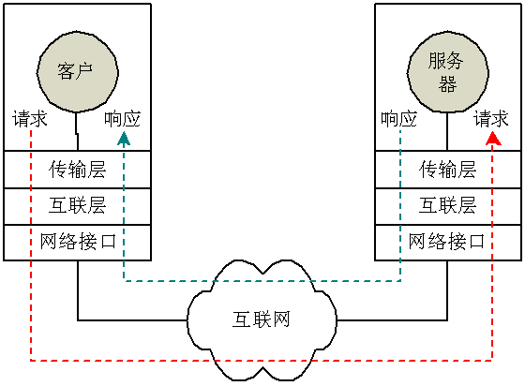
客户/服务器交互模型
服务器程序
  被动等待请求并做出响应
客户程序
  主动向服务器发出服务请求

Slide 86
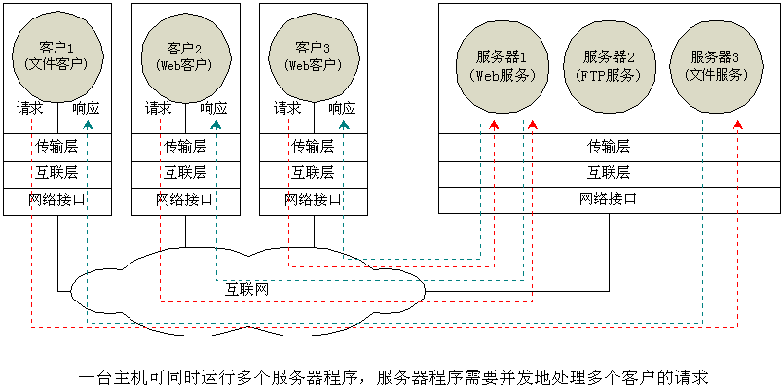
客户/服务器程序特性对比

Slide 87
Linux的网络分层结构
网络应用
用户数据界面
BSD Socket层
接口界面
INET Socket层
协议分层
TCP
UDP
IP
ARP
网络驱动
PPP
SLIP
Socket
BSD Socket是通用接口，支持各种网络工作形式
INET Socket支持包括TCP/IP协议在内的Internet地址族

Slide 88
网络地址
网络环境中相互通信的两个进程分别在不同的机器上。两台机器可能位于通过网络互连设备(网关，网桥，路由器等)连接的异构网络中。因此，网间进程的识别与定位需要经过三级寻址
  (1)某一主机可与多个网络相连，必须指定一特定网络地址
  (2)网络上每一台主机应有其唯一的地址
  (3)每一主机上的每一进程应有在该主机上的唯一标识符
通常主机地址由网络ID和主机ID组成，在TCP/IP协议中用32位整数值表示；TCP和UDP均使用16位端口号标识用户进程

Slide 89
常见Internet服务的默认端口
服务/协议 | 端口 | 说 明
echo | 7 | 回声服务，回显另一主机发送的数据，以验证两主机之间连接的有效性
daytime | 13 | 时钟服务，返回当前服务器时间的文本描述
ftp | 20/21 | ftp协议用于文件传输，端口21用于命令，端口20用于数据
telnet | 23 | 用于以命令行方式与远程主机交互
whois | 43 | 为网络管理提供的简单目录服务
finger | 79 | 用于获取有关主机用户的信息
http | 80 | 超文本传输协议(HTTP)，WWW的基础协议
smtp | 25 | 即简单邮件传输协议(SMTP)，用于发送邮件
pop3 | 110 | POP3, 用于从邮件服务器传送e-mail到客户机

Slide 90
协议端口
网络中用一个三元组可以在全局唯一标识一个进程，
(协议，本地地址，本地端口号)
这个三元组，叫做一个半相关(half-association)，它指定连接的一端
而一个完整的网间进程通信需要由两个进程组成，并且只能使用同一种高层协议。也就是说，不可能通信的一端用TCP协议，而另一端用UDP协议。因此一个完整的网间通信需要一个五元组来标识：
(协议，本地地址，本地端口号，远地地址，远地端口号)
这个五元组，叫做一个相关(association)，即两个协议相同的半相关才能组合成一个合适的相关，或完全指定组成一连接

Slide 91
服务器的工作流程
(1)打开一通信通道并告知本地主机，它愿意在本地主机地址的指定端口上(如FTP的服务端口为21)接收客户请求，提供特定服务
(2)等待客户请求到达该端口
(3)当接收到重复服务请求时，处理该请求并发送应答信号。当接收到并发服务请求时，将激活一新进程来处理新客户请求(如Linux系统中用fork( )、exec( ))。新进程负责处理此客户请求，并不需要对其他请求作出应答。服务完成后，关闭此新进程与客户的通信连接，并终止
(4)返回(2)，等待另一客户请求
(5)关闭服务器

Slide 92
客户端的工作流程
(1)打开一通信通道，并连接到服务器所在主机的特定端口
(2)向服务器发服务请求报文，等待并接收应答
(3)重复(2)，直到服务请求结束
(4) 请求结束后关闭通信通道并终止

Slide 93
11.6.2 Socket编程技术
TCP/IP 网络连接套接字
应用层
套接字层
流套接字 数据报套接字
TCP UDP
IP层
网络层
TCP/IP 网络连接套接字

Slide 94
套接字类型
流套接字(SOCK_STREAM)
  可靠的、面向连接的通信
  使用TCP协议
数据报套接字(SOCK_DGRAM)
  无连接服务
  使用UDP协议
原始套接字(SOCK_RAW)
  允许对底层协议(如IP、ICMP)直接访问

Slide 95
基本的socket函数
socket( ) | 创建套接字
bind( ) | 将套接字和网络地址联系在一起
connect( ) | 将套接字和远程网络地址连在一起
listen( ) | 侦听传入的连接意图
accept( ) | 接受传入的连接意图

Slide 96
socket()函数
功能
  创建一个套接字
  #include <sys/socket.h>
函数原型
  int socket(int domain, int type, int protocol);
参数说明
  domain：通信协议族，即地址族
  type：套接字类型
  protocol：通信协议
    常设置为0 ，由内核根据指定的类型和协议族使用默认的协议
返回值
  成功时，返回一个大于等于0的文件描述符
  失败时，返回一个小于0的值

Slide 97
socket()函数
代码框架
int main(){
……
int sockfd;
if ((sockfd = socket(AF_INET, SOCK_STREAM, 0)) == -1) {
perror(“socket”);
exit(1);
}
……
}

Slide 98
套接字选项
函数原型
  int getsockopt(int sockfd, int level, int optname, void *optval, socklen_t *optlen)
  int setsockopt(int sockfd, int level, int optname, const void *optval, socklen_t *optlen)
功能
  控制套接字行为，如修改缓冲区大小、传输方式等
参数说明
  level：指定控制套接字的层次
    SOL_SOCKET：通用套接字选项
    IPPROTO_IP：IP选项
    IPPROTO_TCP：TCP选项
  optname：指定控制方式(选项名称)
  optval：获得/设置套接字选项值

Slide 99
套接字选项示例
更改发送/接收缓冲区大小
  接收缓冲区
    int nRecvBuf=32*1024; //设置为32K
    setsockopt(s, SOL_SOCKET, SO_RCVBUF, (const char*)&nRecvBuf, sizeof(int));
  发送缓冲区
    int nSendBuf=32*1024;//设置为32K
    setsockopt(s, SOL_SOCKET, SO_SNDBUF, (const char*)&nSendBuf,sizeof(int));
  说明
    对于客户，SO_RCVBUF选项必须在connect之前设置
    对于服务器，SO_RCVBUF选项必须在listen前设置

Slide 100
bind()函数
功能
  将套接字地址与所创建的套接字号联系起来
  客户端如果只想使用connect()，则无须使用该函数
  #include <sys/socket.h>
函数原型
  int bind(int sockfd, struct sockaddr *my_addr, socklen_t addrlen);
参数说明
  sockfd：调用socket返回的文件描述符
  my_addr：保存地址信息(IP地址和端口)
  addrlen：设置为 sizeof(struct sockaddr)
返回值
  成功时，返回0
  失败时，返回-1

Slide 101
sockaddr结构定义
功能
  保存socket信息
结构
  struct sockaddr {
  unsigned short sa_family; /* 地址族，AF_xxx */
  char sa_data[14]; /* 协议地址 */
  };
说明
  sa_family一般为AF_INET(表示TCP/IP)
  sa_data包含socket的IP地址和端口号
  /include/linux/socket.h

Slide 102
sockaddr_in结构定义
功能
  sockaddr的另一种表示形式
结构
  struct sockaddr_in {
  short int sin_family; /* 地址族 */
  unsigned short int sin_port; /* 端口号 */
  struct in_addr sin_addr; /* IP地址 */
  unsigned char sin_zero[8]; /* 填充0，保持与struct sockaddr等长*/
  }
说明
  sin_zero用于将sockaddr_in结构填充到与struct sockaddr等长，可用bzero( )或memset( )函数将其置为0
  当sin_port = 0时，系统随机选择一个未被使用的端口号
  当sin_addr = INADDR_ANY时，表示填入本机IP地址
  指向sockaddr_in的指针和指向sockaddr的指针可相互转换
Notes:
struct in_addr{
__u32 s_addr;
};

Slide 103
connect()函数
功能
  建立套接字连接
  #include <sys/socket.h>
函数原型
  int connect(int sockfd, const struct sockaddr *serv_addr, socklen_t addrlen);
参数说明
  sockfd：调用socket返回的文件描述符
  serv_addr：远程主机IP 地址和端口
  addrlen：设置为 sizeof(struct sockaddr)
返回值
  成功时，返回0
  失败时，返回-1

Slide 104
listen()函数
功能
  用于面向连接服务器，表明愿意接收连接
  #include <sys/socket.h>
函数原型
  int listen(int s, int backlog);
参数说明
  sockfd：调用socket返回的文件描述符
  backlog：accept()应答之前，允许在进入队列中等待的连接数目，出错时返回-1
返回值
  成功时，返回0
  失败时，返回-1
说明
  在使用listen()之前，需要调用bind()绑定到需要的端口，否则系统内核将会监听一个随机端口
Notes:
socket();
bind();
listen();

Slide 105
accept()函数
功能
  建立套接字连接，处理单个连接请求(如发送/接收数据)
  #include <sys/socket.h>
函数原型
  int accept(int sockfd, struct void*addr, socklen_t *addrlen);
参数说明
  sockfd：正在监听端口的套接字文件描述符
  addr：指向本地数据结构sockaddr_in的指针
    调用connect()的信息将存储在该结构中
  addrlen：设置为sizeof(struct sockaddr_in)
返回值
  成功时，返回一个socket 端口
  失败时，返回-1

Slide 106
send()函数
功能
  通过socket发送数据
  #include <sys/types.h>
  #include <sys/socket.h>
函数原型
  ssize_t send(int sockfd, const void *buf, size_t len, int flags);
参数说明
  sockfd：发送数据的套接字描述符
  msg：指向发送数据的指针
  len：数据长度
  flags：一般设置为0
返回值
  成功时，返回实际发送的数据的字节数
  失败时，返回-1

Slide 107
recv()函数
功能
  通过socket接收数据
  #include <sys/types.h>
  #include <sys/socket.h>
函数原型
  ssize_t recv(int sockfd, void *buf, size_t len, int flags);
参数说明
  sockfd：要读的SOCKET描述符
  buf：要读的信息的缓冲区
  len：缓冲的最大长度
  flags：一般设置为0
返回值
  成功时，返回实际接收到的数据的字节数
  失败时，返回-1

Slide 108
带外数据
传输层协议使用带外数据(out-of-band, OOB)来发送一些重要数据
  若通信一方有重要数据需要通知对方时，协议能将这些数据快速地发送到对方
  为发送这些数据，协议一般不使用与普通数据相同的通道，而是使用另外的通道
Linux套接字机制支持低层协议发送/接收带外数据，但TCP协议没有真正意义上的带外数据
为发送重要协议，TCP提供紧急模式机制
  TCP协议在数据段中设置URG位，表示进入紧急模式
  接收方可以对紧急模式采取特殊的处理
  这种方式数据不容易被阻塞，且可通过在服务器端程序里捕捉SIGURG信号来及时接收数据
  TCP协议每次只能发送和接收一个字节带外数据

Slide 109
sendto()函数
功能
  用于数据报套接字的通信
  #include <sys/types.h>
  #include <sys/socket.h>
函数原型
  int sendto(int sockfd, const void *msg, int len, unsigned int flags, const struct sockaddr *to, int tolen);
参数说明
  to：目地机的IP地址和端口号信息
  tolen：常被赋值为sizeof (struct sockaddr)
返回值
  成功时，返回实际发送的数据的字节数
  失败时，返回-1

Slide 110
recvfrom()函数
功能
  用于数据报套接字的通信
  #include <sys/types.h>
  #include <sys/socket.h>
函数原型
  int recvfrom(int sockfd,void *buf, int len, unsigned int flags, struct sockaddr *from, int *fromlen);
参数说明
  from：保存源机的IP地址及端口号
  fromlen：常常被赋值为sizeof (struct sockaddr)
返回值
  成功时，返回实际接收到的数据的字节数
  失败时，返回-1

Slide 111
write()函数
函数原型
  ssize_t write(int fd, const void *buf, size_t nbytes)
功能
  将buf中的nbytes字节内容写入文件描述符fd
返回值
  成功时返回写的字节数
  失败时返回-1，并设置errno变量
说明
  返回值大于0，表示写入部分或全部数据
  返回值小于0，表示出现错误
    如果错误为EINTR ，表示在写的时候出现中断错误
    如果为EPIPE，表示网络连接出现问题

Slide 112
read()函数
函数原型
  ssize_t read(int fd, void *buf, size_t nbyte)
功能
  从fd中读取内容
返回值
  读成功时，返回实际所读的字节数
    如果返回的值是0 表示已经读到文件的结束,
  出错时，返回值小于0
    如果错误为EINTR，说明读是由中断引起的
    如果是ECONNREST表示网络连接出了问题

Slide 113
close()/shutdown()函数
功能
  关闭通讯
函数原型
  int close(int sockfd);
  int shutdown(int sockfd, int how);
参数说明
  sockfd：要关闭的套接字描述符
  how：
    0 ：不允许接收
    1 ：不允许发送
    2 ：不允许发送和接收(和close() 一样)
返回值
  成功时，返回0
  失败时，返回-1

Slide 114
getpeername()/gethostname()函数
int getpeername(int sockfd, struct sockaddr* addr, int* addrlen);
  获取socket连接另一端的主机信息
    sockfd：是连接的数据流套接口文件描述符
    addr：保存另一端主机信息
    addrlen：设置为sizeof(struct sockaddr)
int gethostname(char *hostname, size_t size);
  返回程序正在运行的计算机的名字
  返回值
    如果成功，返回0
    如果失败，返回-1

Slide 115
IP地址与域名的获取
函数原型
  #include <netdb.h>
  struct hostent *gethostbyname(const char *name);
  struct hostent *gethostbyaddr(const char *addr, size_t len, int type);
struct hostent{
char *h_name; /*主机的正式名称*/
char **h_aliases; /*主机的别名*/
int h_addrtype; /*主机的地址类型 AF_INET */
int h_length; /*主机的地址长度 对于IP4 是4字节32位*/
char **h_addr_list; /*主机的IP地址列表*/
#define h_addr h_addr_list[0] /*主机的第一个IP地址 */
};

Slide 116
字符串的IP与32的IP的转换
说明
  网络上的IP都是数字加点(192.168.0.1)构成
  struct in_addr结构使用32位的IP，如
    IP(C0A80001)是192.168.0.1
函数原型
  int inet_aton(const char *cp, struct in_addr *inp)
    将a.b.c.d的IP转换为32位的IP，存储在 inp指针里面
  char *inet_ntoa(struct in_addr in)
    将32位IP转换为a.b.c.d的格式
说明
  a代表 ascii，n代表network

Slide 117
面向连接的socket通信流程
服务器端
客户端
socket()，建立流式套接字，返回套接字号s
bind()，套接字s与本地地址相连
socket()，建立流式套接字，返回套接字号s
listen()，通知TCP服务器准备好接收连接
connect()，将套接字s与远程主机连接
accept()，接收连接，等待客户端的连接……
recv()/send()，在套接字s上读/写数据至完成交换
建立连接，accept()返回，得到新的套接字，如ns
closesocket()，关闭套接字s，结束TCP对话
recv()/send()，在套接字ns上读/写数据至完成交换
closesocket()，关闭套接字ns
closesocket()，关闭最初套接字s，服务结束

Slide 118
TCP Client-Server
Server
_{socket()}
_{“well-known”}
_{port}
_{bind()}
_{listen()}
_{Client}
_{accept()}
_{socket()}
_{(Block until connection)}
_{“Handshake”}
_{connect()}
_{Data (request)}
_{send()}
_{recv()}
_{Data (reply)}
_{send()}
_{recv()}
_{End-of-File}
_{close()}
_{recv()}
_{close()}
Notes:
<date/time> 03:10

Slide 119
面向连接的socket通信流程
服务器程序作用
  初始化服务器程序
  持续监听一个固定的端口
  收到客户的连接后建立一个socket连接
  与客户进行通信和信息处理
    接收客户通过socket连接发送来的数据，创建一个新的socket
    通过socket连接与客户通信，进行相应处理，并返回处理结果
  通信结束后中断与客户的连接(关闭socket)

Slide 120
面向连接的socket通信流程
客户程序作用
  初始化客户程序
  连接到某个服务器上，建立socket连接
  与服务器进行通信和信息处理
    接收服务器通过socket连接发送来的数据，进行相应处理
    通过socket连接向服务器发送请求信息
  通信结束后中断与客户的连接

Slide 121
面向无连接socket通信流程
服务器端
客户端
socket()，建立流式套接字，返回套接字号s
socket()，建立流式套接字，返回套接字号s
bind()，套接字s与本地地址相连
bind()，将套接字s与本地主机连接(可选)
recvfrom()/sendto()，在套接字ns上读/写数据至完成交换
recvfrom()/sendto()，在套接字s上读/写数据至完成交换
close()，关闭套接字ns
close()，关闭套接字s，结束TCP对话

Slide 122
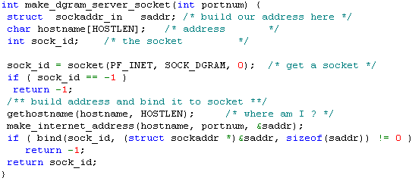
面向无连接socket通信示例
—公共函数

Slide 123
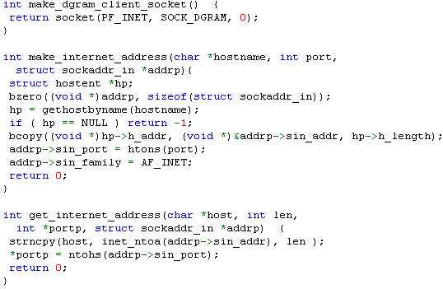
面向无连接socket通信示例
—公共函数

Slide 124
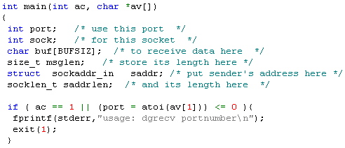
面向无连接socket通信示例
—服务器程序

Slide 125
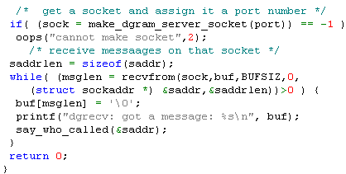
面向无连接socket通信示例
—服务器程序

Slide 126
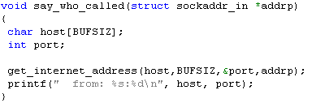
面向无连接socket通信示例
—服务器程序

Slide 127
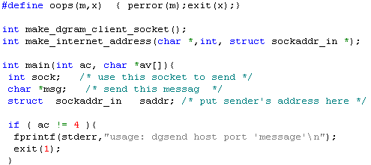
面向无连接socket通信示例
—客户程序

Slide 128
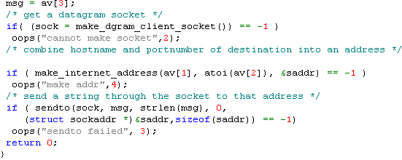
面向无连接socket通信示例
—客户程序

Slide 129
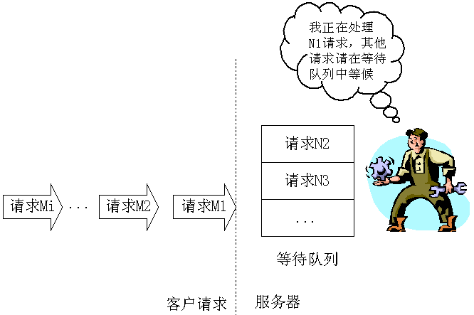
服务器请求处理流程
—循环服务器方案
UDP实现框架
  没有一个客户端可以一直占用服务端
  只要处理过程不是死循环，则服务器对于每一个客户机的请求总是能够满足
socket(...);
bind(...);
while(1)
{
recvfrom(...);
process(...);
sendto(...);
}

Slide 130
服务器请求处理流程
—循环服务器方案
TCP实现框架
  每次接受一个客户端连接
  完成某客户所有请求后，断开连接
socket(...);
bind(...);
listen(...);
while(1){
accept(...);
{
read(...);
process(...);
write(...);
}
close(...);
}

Slide 131
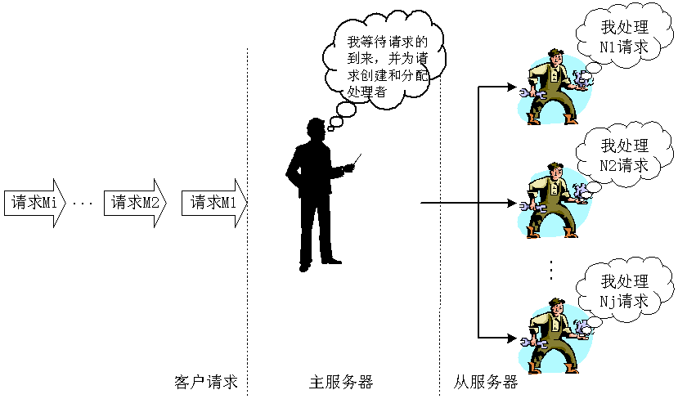
服务器请求处理流程
—并发服务器方案
TCP实现框架
s = socket(...);
bind(s, ...);
listen(s, ...);
while(1) {
ns = accept(s, ...);
if(fork(..)==0) {
read(ns, ...);
process(...);
write(ns, ...);
close(ns);
}
}
}

